Slide 1
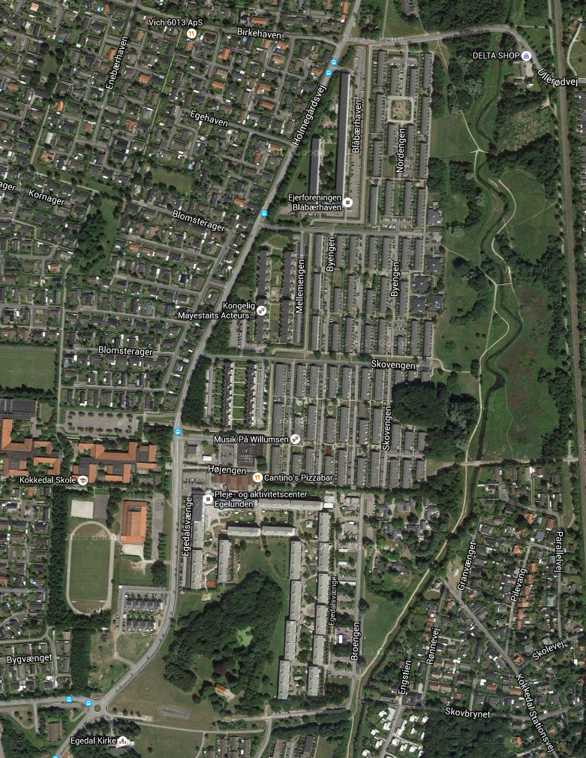
10 km
5 km
Egedalshallen
Start
/mål

